Slide 1
Mechanismy specifické buněčné imunity
Jiří Litzman

Slide 2
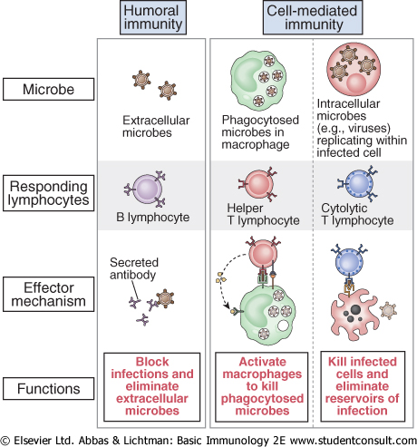
Dvě větve adaptivní imunity
Downloaded from: StudentConsult (on 15 July 2006 09:09 AM)
© 2005 Elsevier

Slide 3
Aktivace T-lymfocytů
T-lymfocyty mohou být stimulován pouze komplexy antigen-HLA.
HLA antigeny musí být stejné, jaké má příslušný konkrétní jedinec = fenomén HLA restrikce.

Slide 4
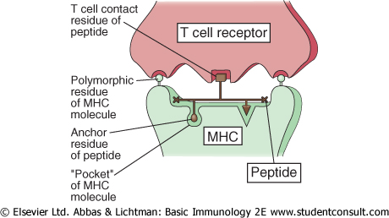
Interakce mezi TCR a komplexem HLA-polypeptid
Downloaded from: StudentConsult (on 18 July 2006 08:13 AM)
© 2005 Elsevier

Slide 5
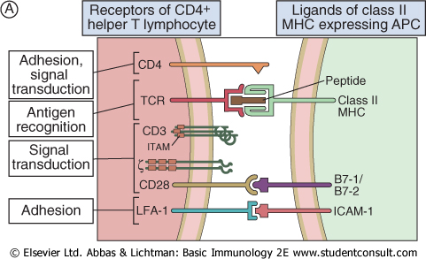
Povrchové struktury T-lymfocytů a jejich ligandy
Downloaded from: StudentConsult (on 20 July 2006 09:34 AM)
© 2005 Elsevier

Slide 6
Thymová výchova T-lymfocytů
Pozitivní selekce buněk reagujících s nízkou afinitou s HLA antigeny na povrchu antigen- prezentujících buněk. Probíhá v kortikální oblasti. Zajišťuje přežití jen těch thymocytů, které později rozpoznají komplex antigen-HLA.
Negativní selekce – apoptózou hynou thymocyty reagující s vysokou afinitou s komplexy HLA-autoantigeny. Probíhá zejména v subkortikální oblasti thymu. Zajišťuje odstranění autorektivních klonů.
V průběhu obou procesů hyne více než 85% thymocytů.

Slide 7
Vývoj lymfocytů v thymu

Slide 8
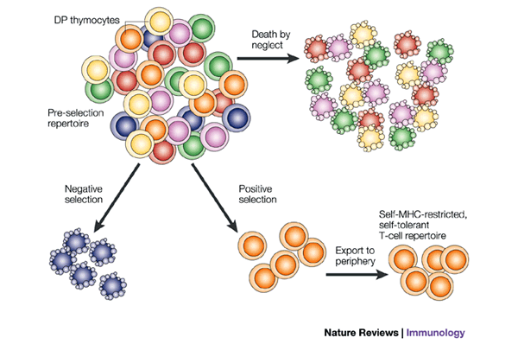
Možný osud T-lymfocytů v thymu

Slide 9
Základní subpopulace T-lymfocytů
Cytotoxické T-lymfocyty (CD8+): zabíjejí cílové buňky. Rozeznávají komplex HLA-I-antigenní polypeptid.
Pomocné T-lymfocyty (CD4+): produkcí pomocných signálů umožňují aktivaci a diferenciaci B- lymfocytů a aktivaci makrofágů. Rozeznávají komplex HLA-II-antigenní polypeptid.
Regulační T-lymfocyty (CD4+): účastní se udržování imunitní tolerance

Slide 10
Subpopulace T_{h} lymfocytů
T_{h}1 lymfocyty
Produkce IFN-γ, IL-2, IL-3,
Stimulují funkci makrofágů, působí prozánětlivě
Účast v patogenezi např. roztroušené mozkomíšní sklerózy
T_{h}2 lymfocyty
Produkce IL-3, IL-4, IL-5, IL-6, IL-10, IL-13
Stimulují produkci protilátek, včetně IgE
Účast v patogenezi např. atopických chorob
T_{h}17 lymfocyty
Produkce IL-17
Důležité v obraně proti infekcím.
Hrají důležitou roli při chronických zánětlivých procesech.
Další subpopulace
T_{h}9 lymfocyty
Produkují hlavně IL-9
Hraji roli při alergických a autoimunitních chorobách, v protinádorové imunitě
T_{h}22 lymfocyty
Produkce IL-22 a TNF-alfa, ale ne IFN-gamma, IL-4, nebo IL-17.
Účast hlavně v kožních zánětlivých procesech (psoriáza) s dalších subepitelálních tkáních (alergické fenomény). ˇVýznam při hojení ran.
T_{h}25 lymfocyty
T_{fh} lymfocyty
Nacházejí se především v lymfoidních foliklech
Vysoká exprese CXCR5, CD40L
Pomoc B-lymfocytům
Tvorba IL-21, IL-4

Slide 11
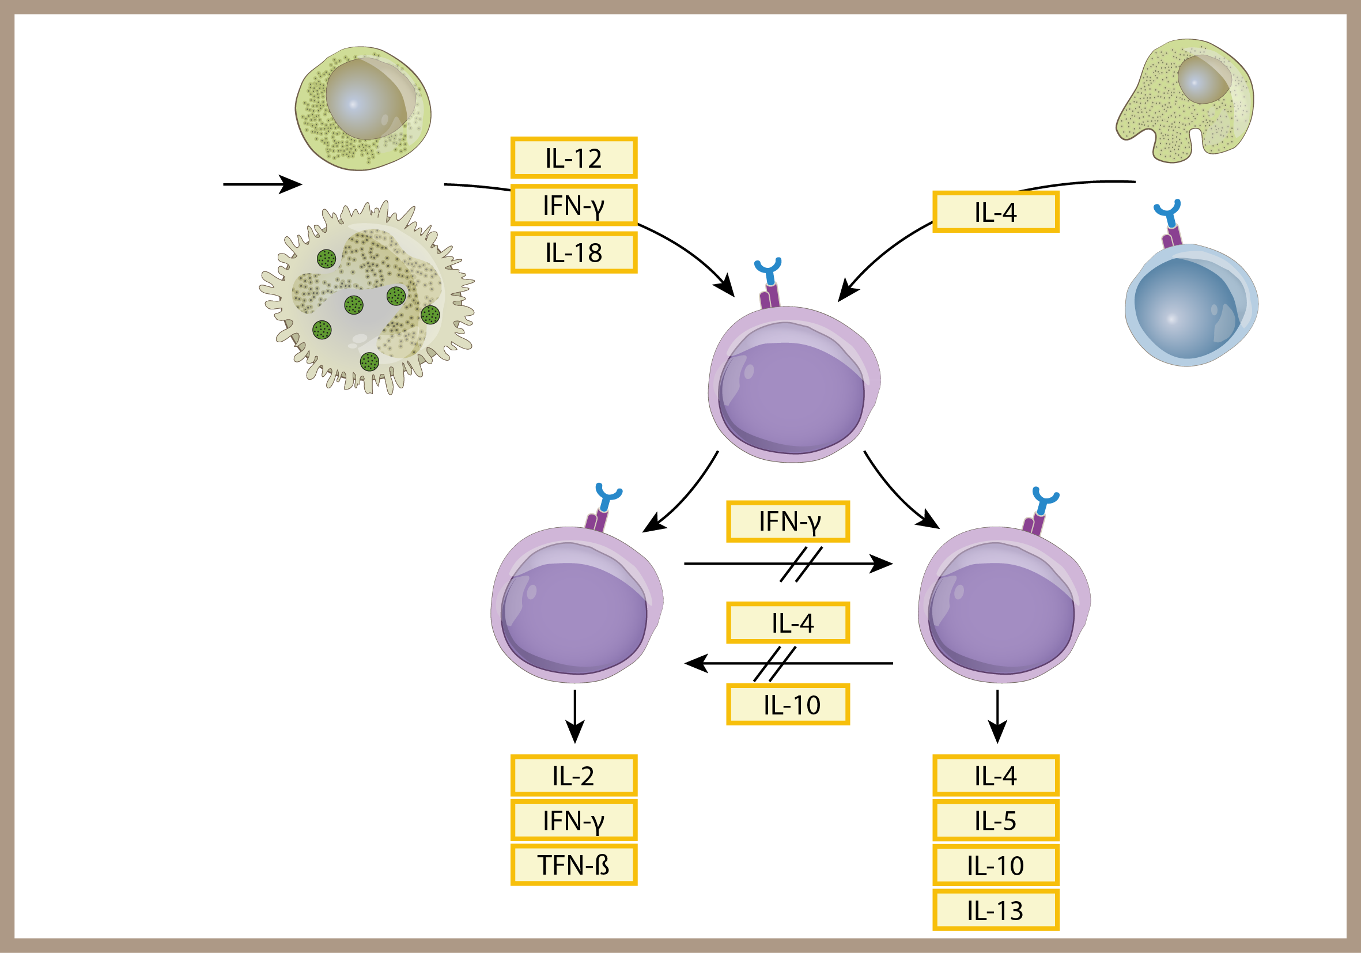
Vývoj TH1 a TH2 lymfocytů
NK buňky
Žírné buňky
Bakterie
TH 0
Makrofágy
TH 1
TH 2

Slide 12
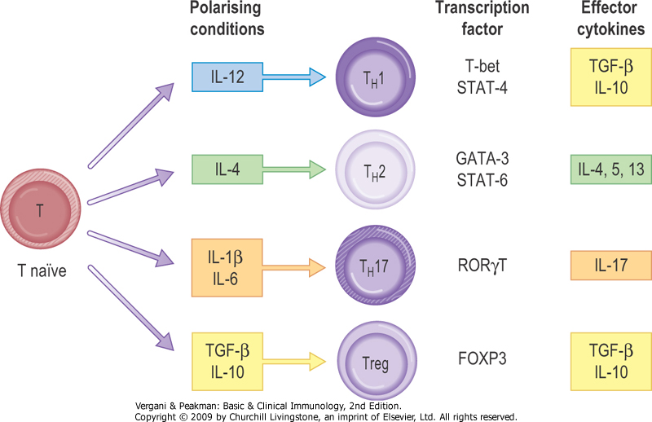
O tom, kam se bude vyvíjet Th0 lymfocyt rozhoduje cytokinové prostředí

Slide 13
T_{h}1 lymfocyty
Produkují zejména IFN-γ, IL-2, IL-3.
Diferencují se pod vlivem IL-12, IL-18, IFN-γ
Působí prozánětlivě, stimulují funkci makrofágů.
Snad se spolupodílejí se na patogenezi autoimunitní thyreoiditidy, roztroušené mozkomíšní sklerózy.
Produkcí IFN-γ, tlumí funkci T_{h}2 lymfocytů.
Hrají důležitou roli v akutní rejekci štěpu.

Slide 14
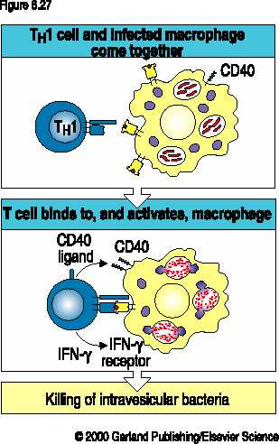
Funkce Th1 buněk

Slide 15
T_{h}2 lymfocyty
Produkují zejména IL-3, IL-4, IL-5, IL-10.
Diferencují se pod vlivem IL-4
Stimulují tvorbu protilátek.
Spolupodílejí se na patogenezi atopických chorob.
Jejich predominance se objevuje během těhotenství.
Produkcí IL-10 a IL-4 tlumí funkci T_{h}1 lymfocytů.

Slide 16
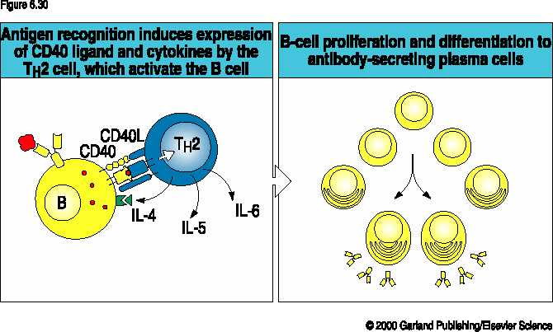
Pro tvorbu protilátek B-lymfocyty je nutná pomoc Th2 buněk

Slide 17
T_{h}17 lymfoycyty
Vznikají z antigenem-stimulovaných T-lymfocytů v prostředí IL-1β a IL-6.
Produkuji IL-17A , IL-17F a IL-21, IL22
Mají význam v obraně proti extracelulárním patogenům.
Patogeneticky se uplatňují při chronických zánětlivých procesech a vzniku některých autoimunitních chorob ( ?Crohnova choroba, ?Revmatoidní artitida).
Porucha vývoje TH17 lymfocytů vede k primárnímu imunodeficitu – hyper-IgE syndromu.

Slide 18
Cytotoxické T-lymfocyty
Jsou CD8+
Rozeznávají cizorodý antigen prezentovaný na HLA-I antigenech.
Cytotoxicky působí perforin, dále různé mechanismy indikující apoptózu cílové buňky (granzymy, FasL, lymfotoxin).
Jsou i důležitými producenty cytokinů (Tc1 a Tc2 buňky)

Slide 19
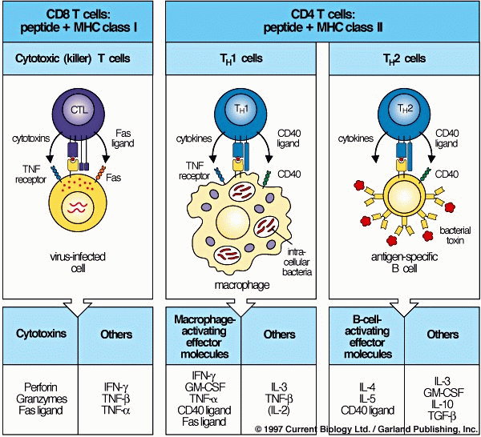
Cytotoxická funkce CD8+ T lymfocytů

Slide 20
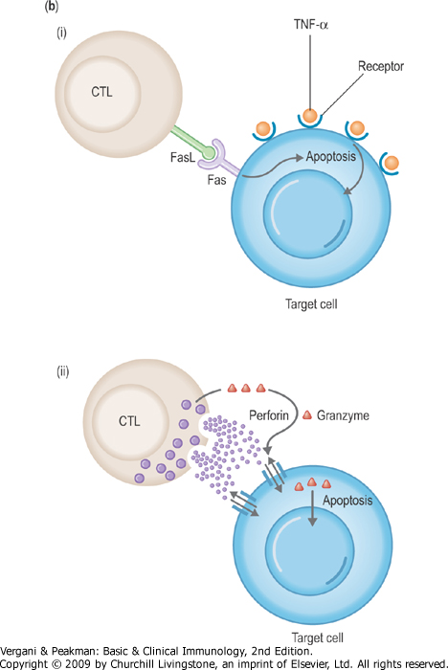
Cytotoxický efekt CD8+ lymfocytů

Slide 21
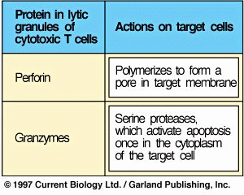
Cytotoxická granula

Slide 22
Základní typy regulačních T-lymfocytů

Slide 23
T_{reg} lymfocyty
Samostatná subpopulace přirozeně regulačních buněk.
Vývoj v thymu, za určitých okolností je možný vývoj i v periferii (indukované T-reg lymfocyty – i T_{reg}).
Transkripčním faktorem je FOX-P3 (možné terapeutické využití, využití při diagnostice)
Jsou CD4+CD25+.
Přímo působí na jiné T-lymfocyty prostřednictvím molekuly CTLA-4 a snad i membránovou formou TGF-β.
Tvoří asi 5-10% CD4+ lymfocytů.
Zajišťují autoleranci, brání rozvoji autoimunitních chorob.
Zajištují ale také „autotoleranci“ nádorových buněk.

Slide 24
TR-1 lymfocyty
Jedná se o indukované regulační CD4+ buňky.
Vznikají z aktivovaných T-lymfocytů působením IL-10.
Produkují vysoké hladiny IL-10, IFN-γ, TGF-β, ne však IL-2.
Není jasný vztah k obdobným tzv. Th3 buňkám, i-T_{reg}.

Slide 25
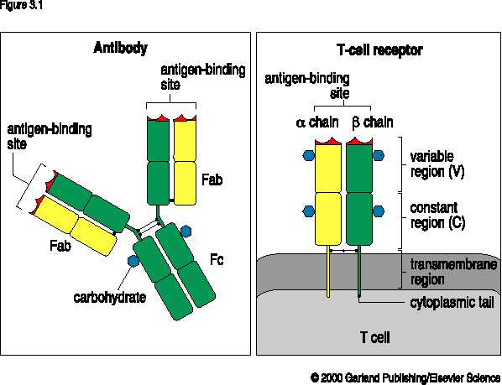
T-buněčný receptor

Slide 26
γδ-T-lymfocyty
Tvoří asi 5% lymfocytů periferní krve, výrazně častěji se objevují např. mezi epiteliemi.
Jsou CD3+, CD4-CD8-.
Mají nízkou antigenní specificitu.
Thymus není nutný pro jejich vývoj.
Mohou reagovat s nativními antigeny nebo antigeny předloženými jinými molekulami než HLA (např. HSP).

Slide 27
Aktivace T-lymfocytů

Slide 28
Major histocompability complex (MHC)
MHC je soubor molekul (glykoproteinů) odpovědných za odvržení transplantované tkáně nebo orgánu (odtud název)
Hlavní úloha MHC spočívá v prezentaci antigenů T-lymfocytům
Je tvořen souborem 40-50 genů seřazených na chromosomu 6
MHC u člověka je nazýván HLA (Human Leukocyte Antigen)

Slide 29
Struktura molekul MHC
MHC I. třídy
těžký řetězec α nekovalentně spojen s ß2-mikroglobulinem (kódovaným mimo MHC oblast)
řetězec α tvořen doménami pro vazbu peptidu (α1, α2), doménou podobnou imunoglobulinové doméně (α3), tansmembránovou a cytoplazmatickou částí
MHC II. třídy
heterodimery 2 těžkých řetězců α a ß spojených nekovalentní vazbou
řetězce tvořeny doménami pro vazbu peptidu (α1, ß1), doménami podobnými imunoglobulinové doméně (α2, ß2), transmembránovými a cytoplazmatickými částmi

Slide 30
HLA-I antigeny
Exprimovány na všech jaderných buňkách.
Prezentují antigeny CD8+ lymfocytům.
Prezentované antigeny jsou produkty buněčné proteosyntézy.
Polypeptidové řetězce mají asi 10 aminokyselin.
Rozlišujeme 3 isotypy lidských klasických MHC glykoproteinů I.třídy (HLA-A, HLA-B, HLA-C)
Existují rovněž tzv. neklasické MHC glykoproteiny I.třídy (HLA-E, HLA-F, HLA-G), dále CD1 (nejedná se o produkty MHC genů, ale mají strukturální a funkční podobnost)

Slide 31
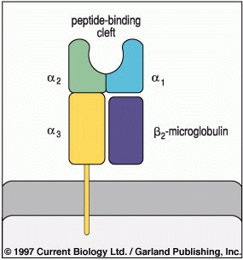
Molekula MHC I. třídy
(HLA-A, HLA-B, HLA-C)

Slide 32
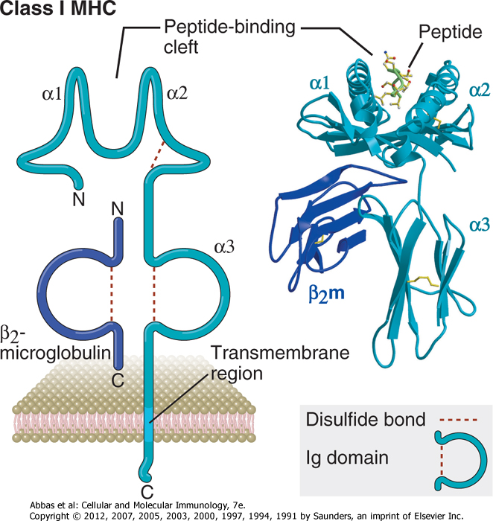
Schéma MHC I.třídy

Slide 33
HLA-II antigeny
Exprimovány na profesionálních antigen-prezentujících buňkách (monocyty a makrofágy, aktivované dendritické buňky, B-lymfocyty)
Antigeny jsou předkládány CD4+ buňkám
Antigeny jsou exogenního původu
Polypeptidové řetězce mají asi 20 aminokyselin
Rozlišujeme 3 izotypy MHC glykoproteinů II.třídy (HLA-DR, HLA-DQ, HLA-DP)

Slide 34
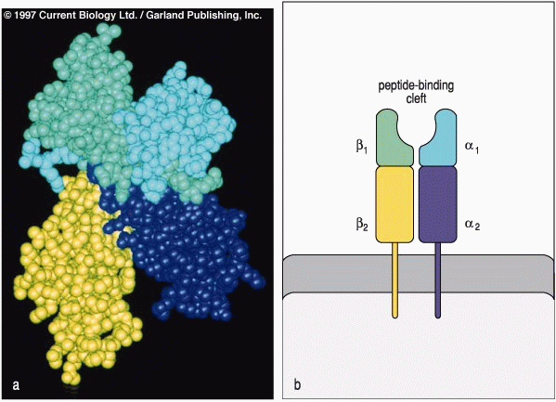
Molekula MHC II. třídy
(HLA-DR, HLA-DP, HLA-DQ)

Slide 35
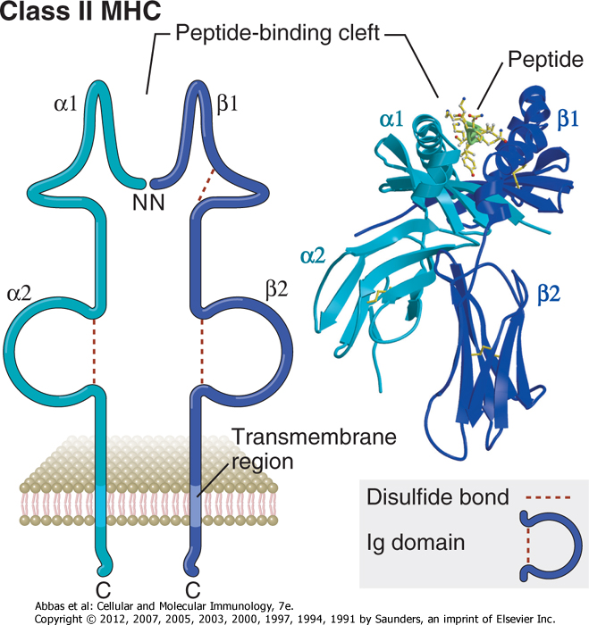
Schéma MHC II.třídy
Geny:
lokus A kóduje řetězec α
lokus B kóduje řetězec ß

Slide 36
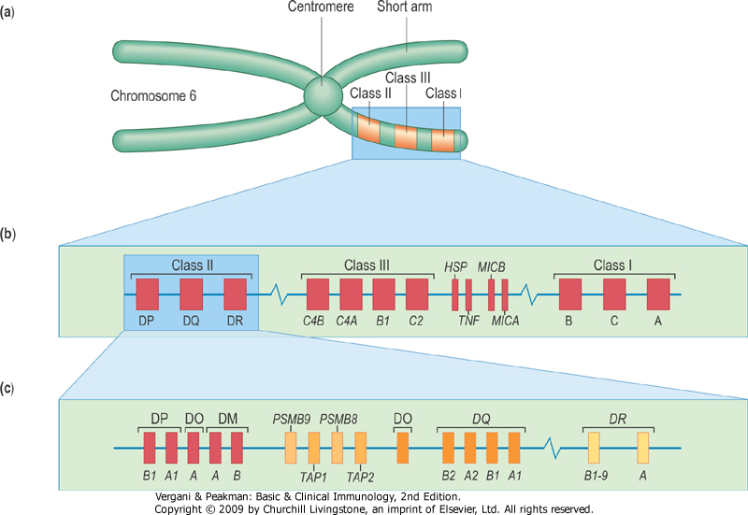
Geny pro HLA jsou lokalizována na 6. chromozomu
Downloaded from: StudentConsult (on 29 November 2009 02:07 PM)
© 2005 Elsevier

Slide 37
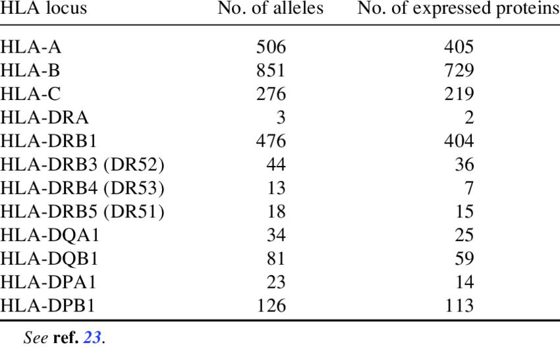
Počet známých HLA alel ( 2007)

Slide 38
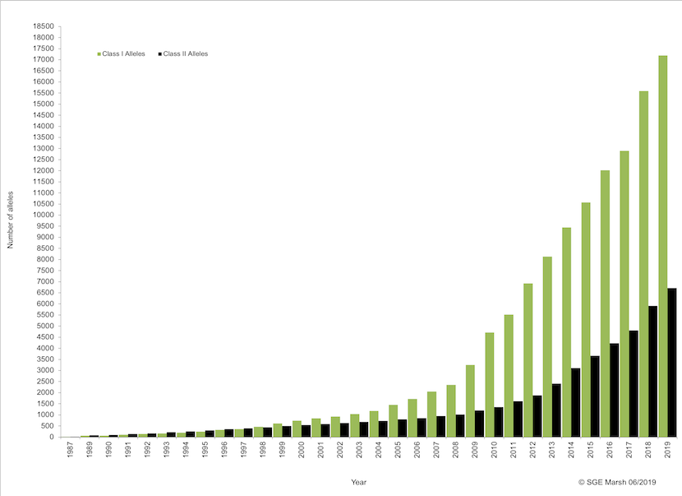
Počet známých alel HLA systému od 1987 do 6/2019
1987
2019
www.hla.alleles.org

Slide 39
Dědičnost HLA
Každý člověk nese 1 mateřský a 1 otcovský haplotyp (konkrétní kombinace HLA antigenů na jednom chromozomu)
Sourozenci mohou navzájem:
HLA identičtí (25% sourozenců zdědí stejný haplotyp od matky i otce)
Haploidentičtí (50% sourozenců)
Zcela rozdílní (25% sourozenců)
Důležité pro transplantologii

Slide 40
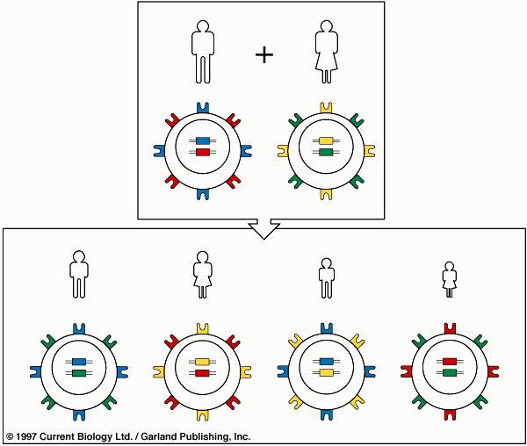
Dědičnost - kodominantní exprese

Slide 41
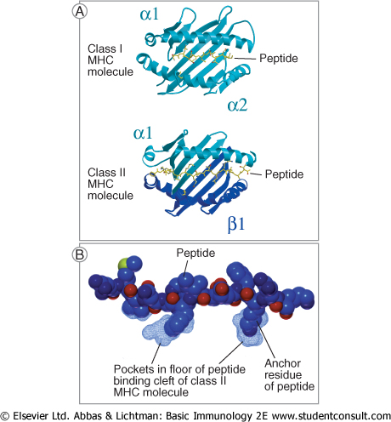
Vazba peptidů na HLA molekuly
Downloaded from: StudentConsult (on 18 July 2006 08:13 AM)
© 2005 Elsevier

Slide 42
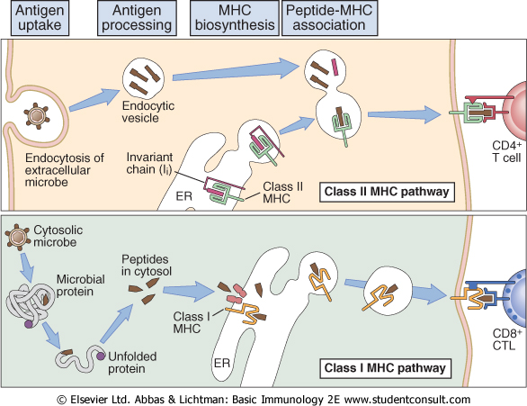
Vazba antigenu na HLA-I a HLA-II antigeny
Downloaded from: StudentConsult (on 18 July 2006 08:13 AM)
© 2005 Elsevier

Slide 43
Interakce TCR-polypeptid-HLA molekula
Downloaded from: StudentConsult (on 18 July 2006 08:13 AM)
© 2005 Elsevier

Slide 44
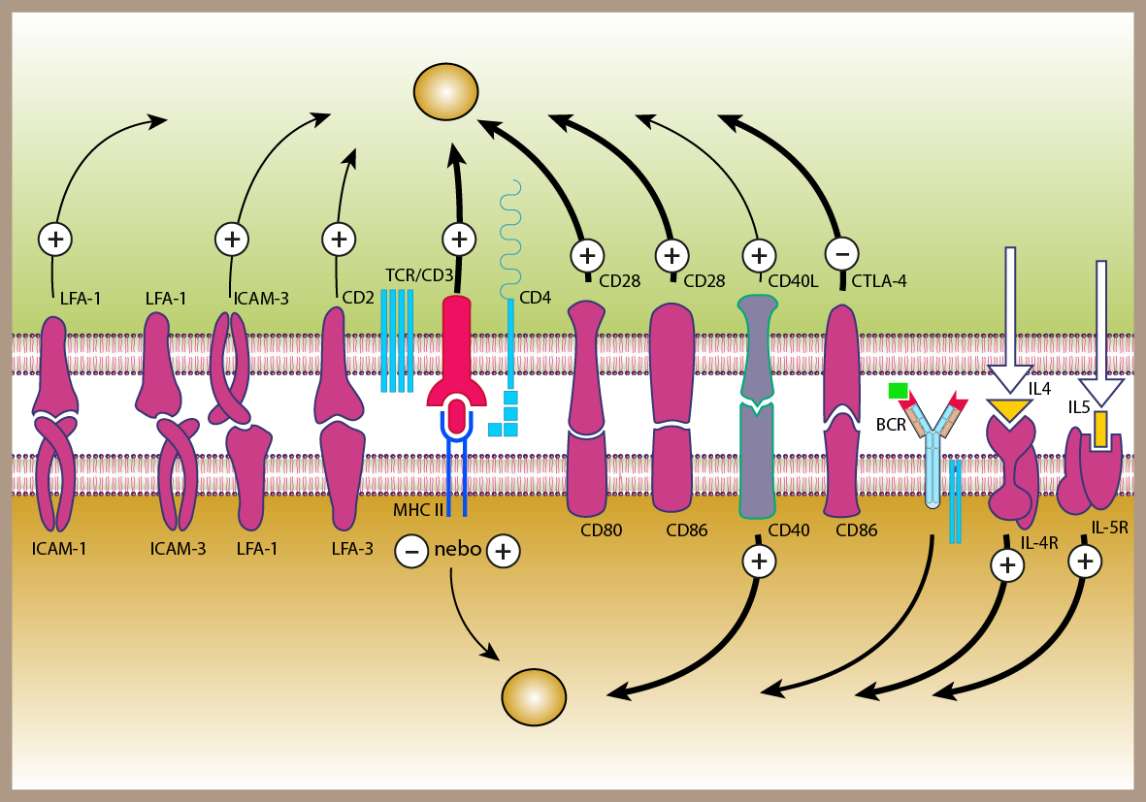
Kostimulační molekuly účastnící se interakce mezi T-lymfocytem a antigen-prezentující buňkou
T-lymfocyt
APC

Slide 45
Profesionální antigen-prezentující buňky
Aktivované dendritické buňky
Monocyty a makrofágy
B-lymfocyty

Slide 46
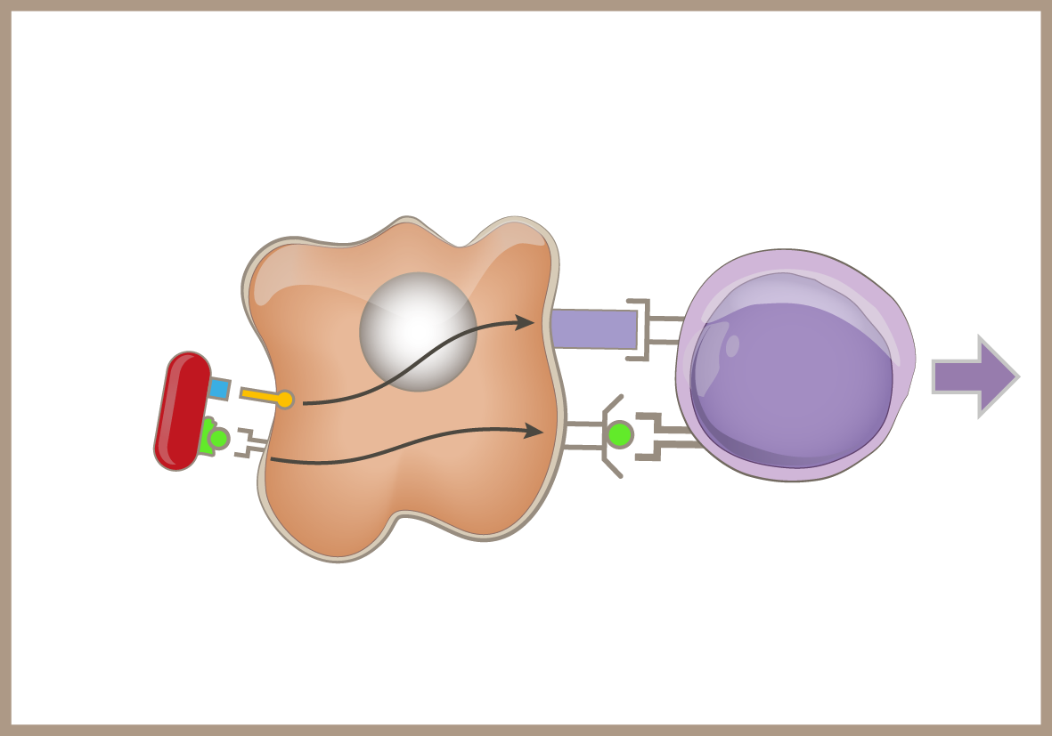
Stimulace T-lymfocytu antigenem je komplexní reakcí vyžadující vždy 2 signály
Toll-like
receptor
PAMP
B 7
CD 28
Patogen
Antigen-presenting
cell
Aktivace
Klidový T-lymfocyt
peptid
T-cell receptor
antigen
MHC Il

Slide 47
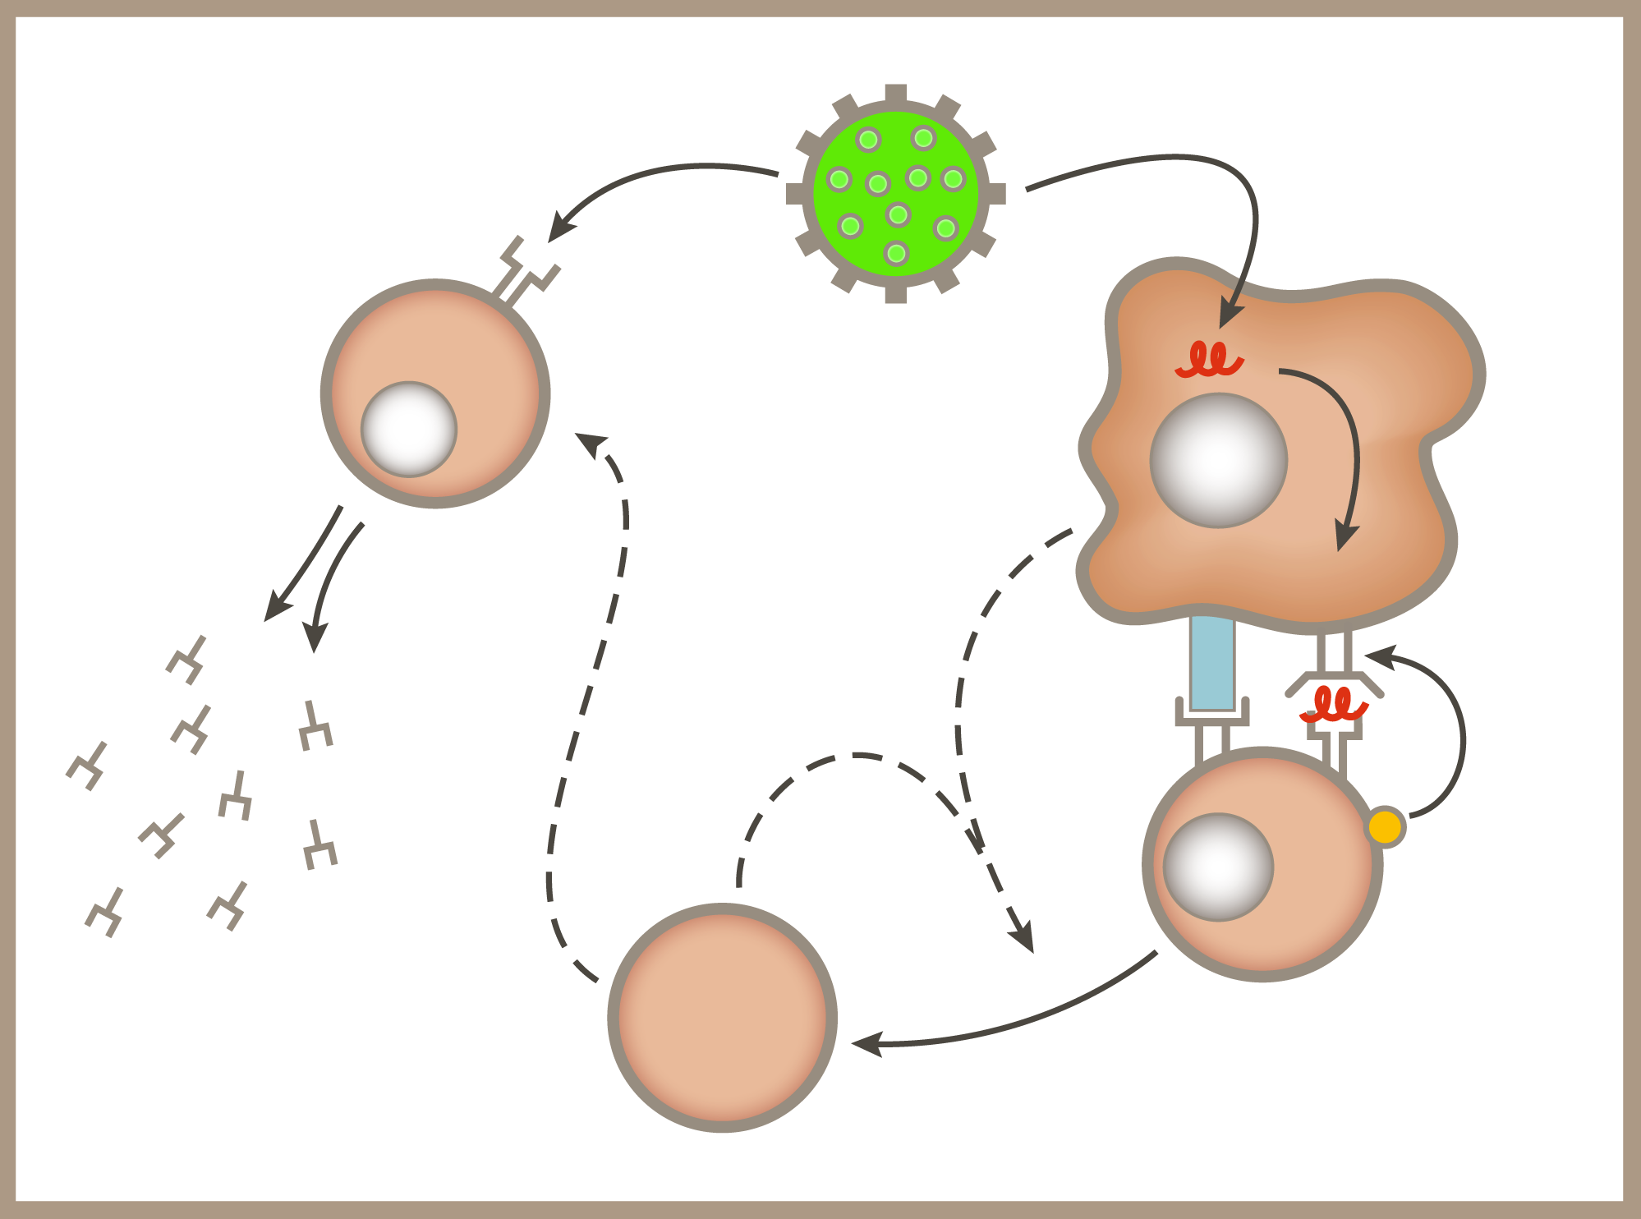
Aktivace imunitního systému antigenem
B-cell receptor
B cell
Antigen
peptid
Antigen
prezentující buňka
DC80/86
MHCII
Interleukin 4,5,10
Aktivace B-buněk
Interleukin 4
CD28
Interleukin 4
Th0
T Cell
Tvorba protilátek
Th2
T Cell

Slide 48
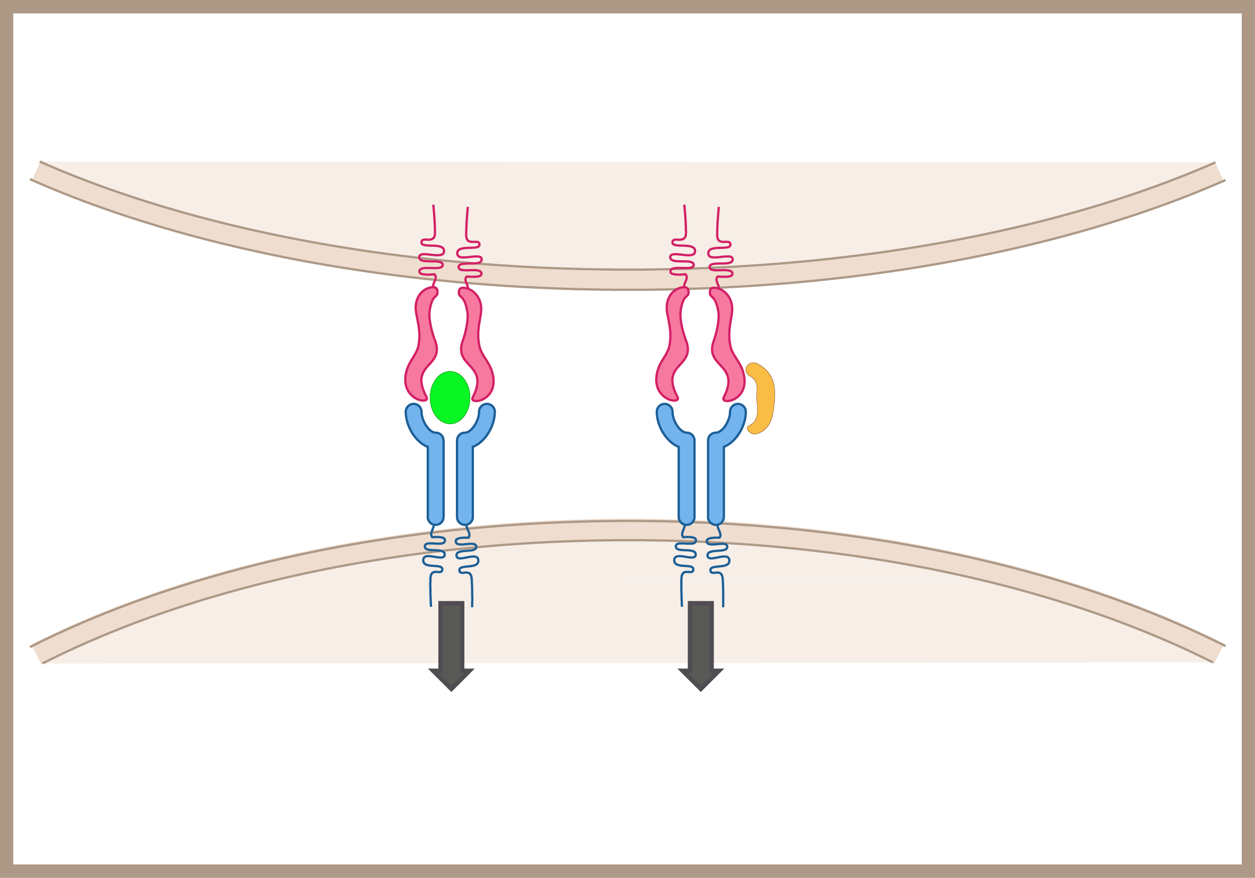
Aktivace TCR antigenem a superantigenem
APC
MHC class II
β
α
β
α
Antigen
Superantigen
α
β
α
β
TRC
T cell
Aktivační signál
Aktivační signál

Slide 49
Superantigeny
Váží se na invariantní oblasti HLA-II antigenů a TCR.
Následkem vazby je polyklonální stimulace T-lymfocytů bez přítomnosti specifického antigenu.
Stimulace může vést k indukci autoimunity.
Velké množství uvolněných cytokinů může způsobit těžké postižení organismu.
Příklady: stafylokový enterotoxin, erytrogenní toxin streptokoků.

